Slide 1
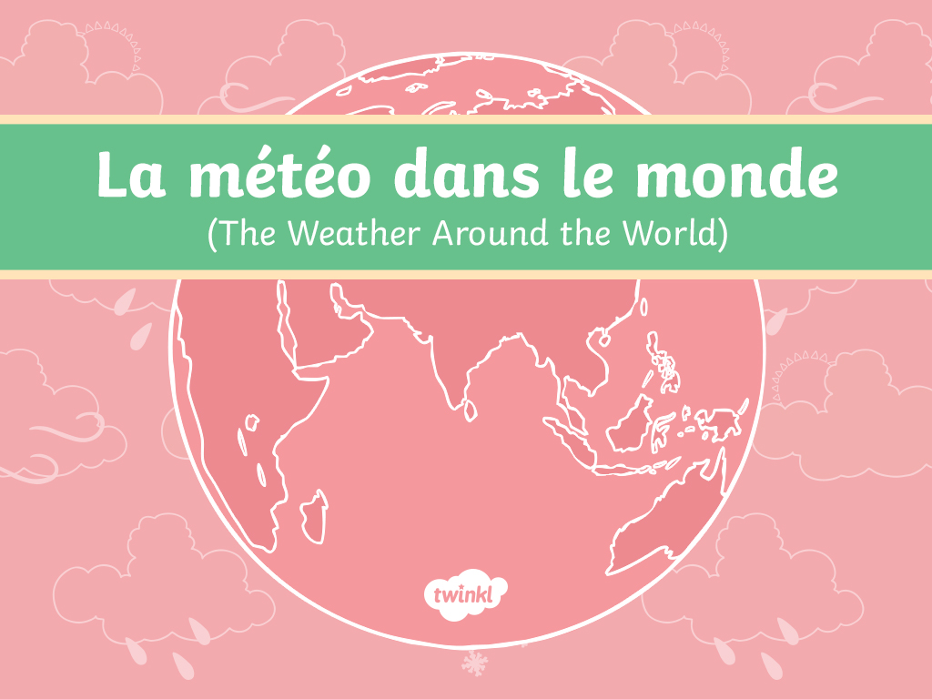

Slide 2
Aim
I can distinguish masculine and feminine nouns and use the correct masculine/feminine form of a preposition.
Success Criteria
I can say whether country nouns are masculine or feminine.
I can choose the correct preposition: en for feminine countries, au for masculine countries.

Slide 3


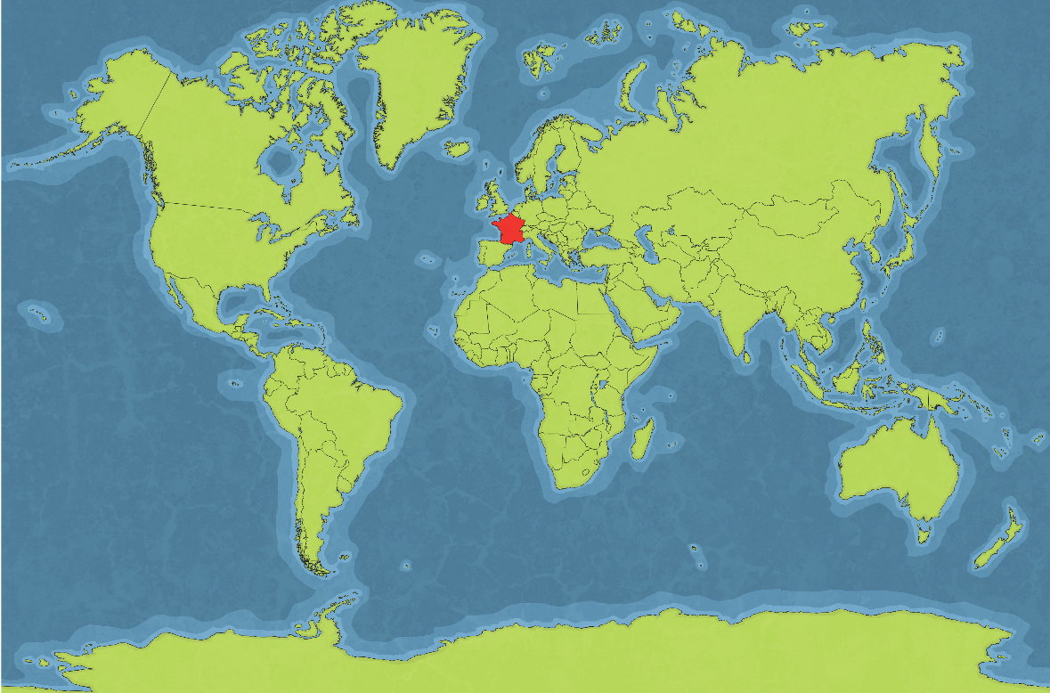
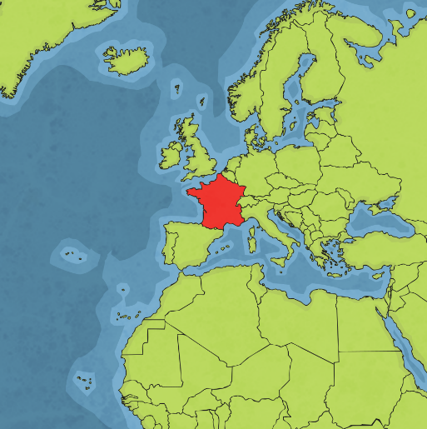
Quel temps fait-il dans le monde ?
(What’s the weather like around the world?)
Click play buttons throughout to hear phrases and words.
La France
20°c
Aujourd'hui en France,
il fait vingt degrés Celsius.
Aujourd'hui en France, il fait vingt degrés Celsius.
Today in France, it’s twenty degrees Celsius.

Slide 4
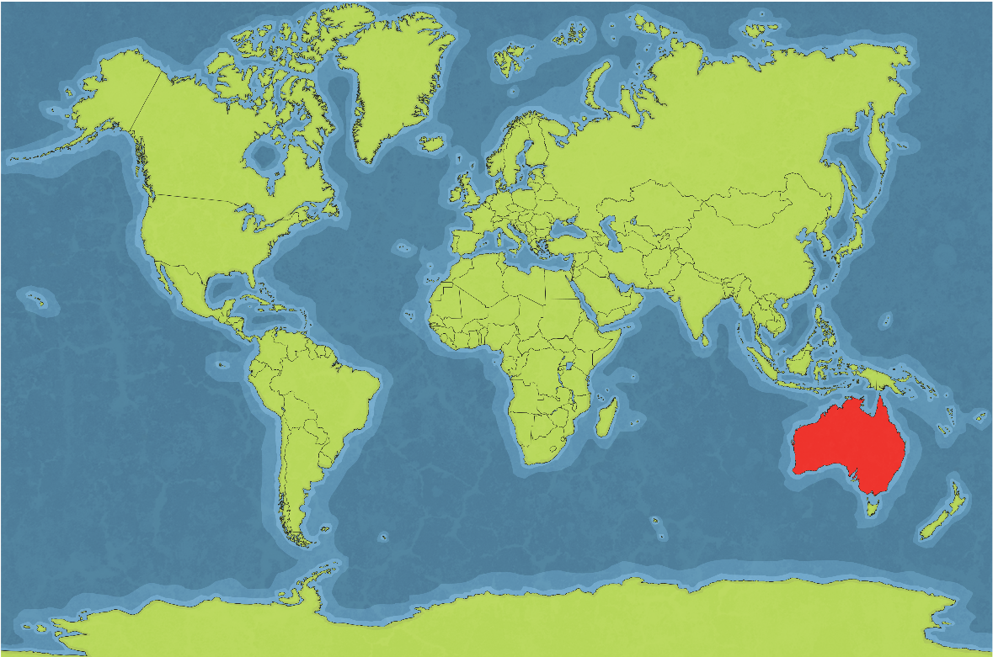
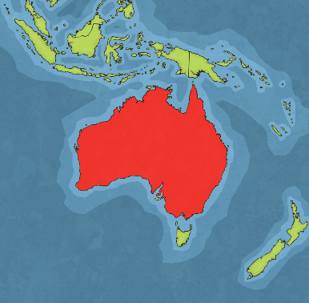
Quel temps fait-il dans le monde ?
(What’s the weather like around the world?)
L’Australie
9°c
Aujourd'hui en Australie,
il fait neuf degrés Celsius.
Aujourd'hui en Australie, il fait neuf degrés Celsius.
Today in Australia, it’s nine degrees Celsius.

Slide 5
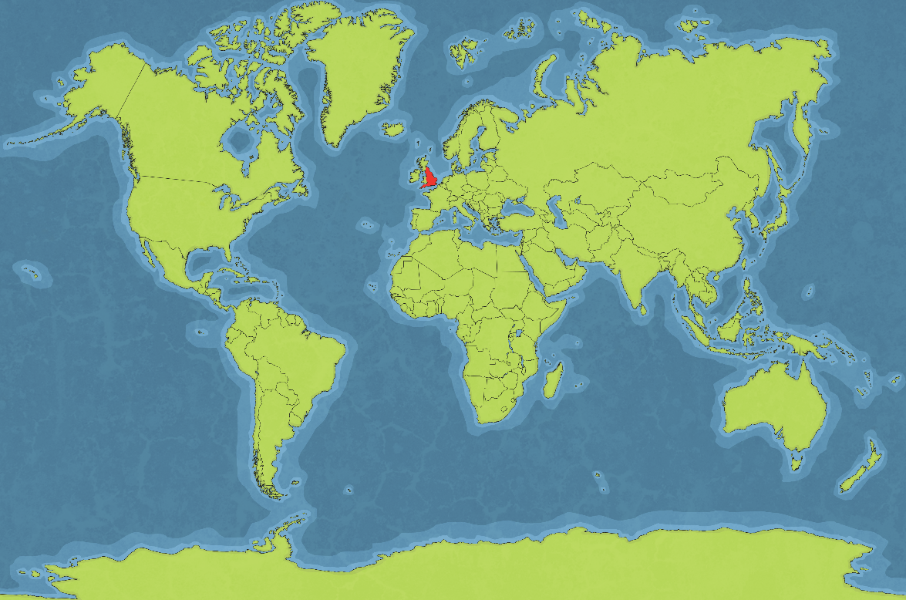

Quel temps fait-il dans le monde ?
(What’s the weather like around the world?)
L’Angleterre
10°c
Aujourd'hui en Angleterre,
il fait dix degrés Celsius.
Aujourd'hui en Angleterre, il fait dix degrés Celsius.
Today in England, it’s ten degrees Celsius.

Slide 6
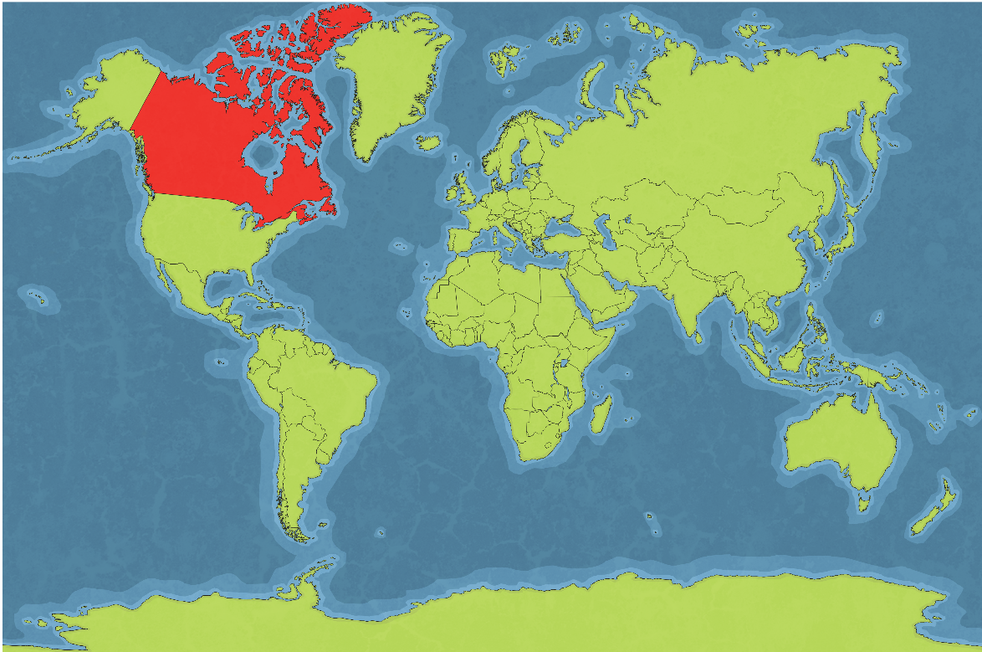


Quel temps fait-il dans le monde ?
(What’s the weather like around the world?)
Le Canada
-3°c
Aujourd'hui au Canada,
il fait moins trois degrés Celsius.
Aujourd'hui au Canada, il fait moins trois degrés Celsius.
Today in Canada, it’s minus three degrees Celsius.

Slide 7


Quel temps fait-il dans le monde ?
(What’s the weather like around the world?)
Le Kenya
35°c
Aujourd'hui au Kenya,
il fait trente cinq degrés Celsius.
Aujourd'hui au Kenya, il fait trente cinq degrés Celsius.
Today in Kenya, it’s thirty-five degrees Celsius.

Slide 8
Quel temps fait-il dans le monde ?
(What’s the weather like around the world?)
Let’s look at these sentences again;
Aujourd'hui en France, il fait vingt degrés Celsius.
Aujourd'hui en Australie, il fait neuf degrés Celsius.
Aujourd'hui en Angleterre, il fait dix degrés Celsius.
Aujourd'hui au Canada, il fait moins trois degrés Celsius.
Aujourd'hui au Kenya, il fait trente cinq degrés Celsius.
What do you notice about how we say ‘in’ and the country name?
Some have ‘en’ in front of the country and some have ‘au’.
Why?

Slide 9




Masculine or Feminine?
In French, countries are either masculine or feminine. When we say in and the country name is feminine we say en, when the country name is masculine we say au.
Angleterre is feminine, so we say en Angleterre.
Canada is masculine, so we say au Canada.

Slide 10
Masculine or Feminine?
Say either en (f) or au (m) for each country as it appears.
Pays de Galles (m)
Espagne (f)
Suisse (f)
Luxembourg (m)
Russie (f)
Danemark (m)

Slide 11
Optional
With a partner, use a dictionary/online translator to find the name of the country and whether it is masculine or feminine, then write in French, ‘in’ and the name of the country.
English
in Belgium
in Argentina
in Brazil
in Portugal
in China
in Mexico
French
en Belgique
en Argentine
au Brésil
au Portugal
en Chine
au Mexique

Slide 12

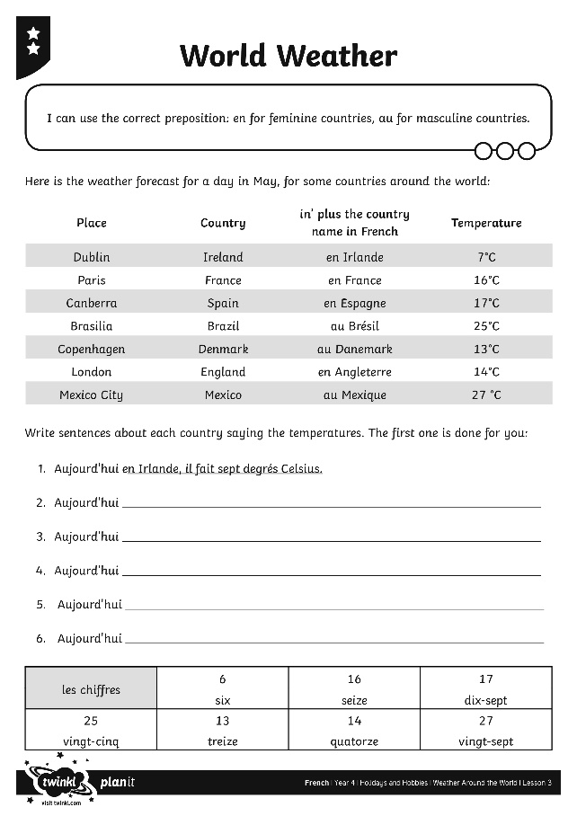
Allez-y !
(Off You Go!)
Complete the worksheet on the website and upload to Seesaw!

Slide 13

Aim
I can distinguish masculine and feminine nouns and use the correct masculine/feminine form of a preposition.
Success Criteria
I can say whether country nouns are masculine or feminine.
I can choose the correct preposition: en for feminine countries, au for masculine countries.

